Slide 1




农机作业解决方案
深圳市西博泰科电子有限公司
https://www.xbteek.com

Slide 2

01
政策背景
02
CONTENT
解决方案
目录 >>
03
案例展示
04
支持农机类型

Slide 3
1-政策背景
2014-2018年与智慧农业相关的十大政策
2014年4月10日：《关于开展信息进村入户试点工作的通知》
2015年7月14日：《国务院关于积极推进“互联网＋”行动的指导意见》
2015年11月4日：农业部《关于开展农民手机应用技能培训提升信息化能力的通知》
2015年12月31日：农业部《关于推进农业农村大数据发展的实施意见》
2016年5月12日：《“互联网＋”现代农业三年行动实施方案》
2016年9月12日：农业部印发《十三五”全国农业农村信息化发展规划》
2016年10月10日：国务院《关于印发全国农业现代化规划（2016—2020年）的通知》
2017年1月2日：《国家农业科技园区发展规划(2018-2025年)》数字农业试点方案
2018年2月2日：《国家农业科技园区发展规划(2018-2025年)》
2018年2月4日《国家农业科技园区发展规划(2018-2025年)》

Slide 4
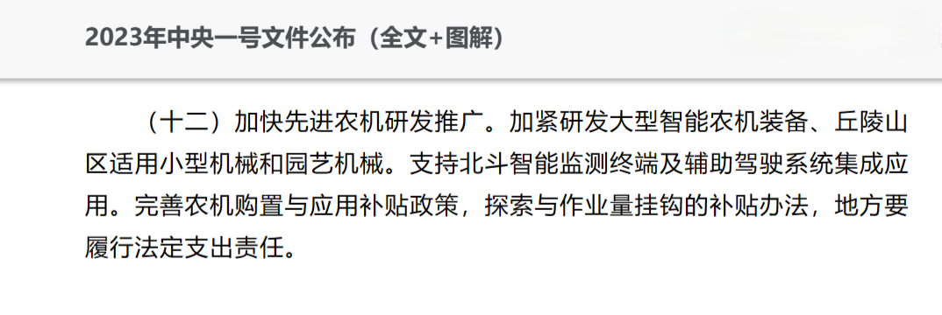
1-政策背景
2023年中央一号文件：开展农机作业补贴

Slide 5
1-政策背景
01
02
03
有效确定农机整地作业面积和评估作业质量
能有效防止耕地补贴骗取、套取现象
促进正在农作的农业增产，农民增收
为确保国家补贴资金安全，防止骗取、套取国家补贴资金现象的发生，真正促进农业增产、农民增收，大力推广农机深松整地作业网络监控系统十分必要。同时也可以解决基层农机部门人员较少、经费不足、工作量大的问题。

Slide 6
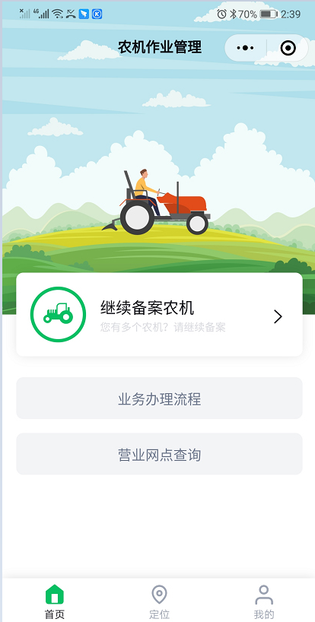
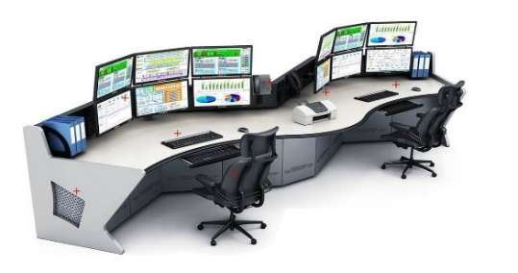



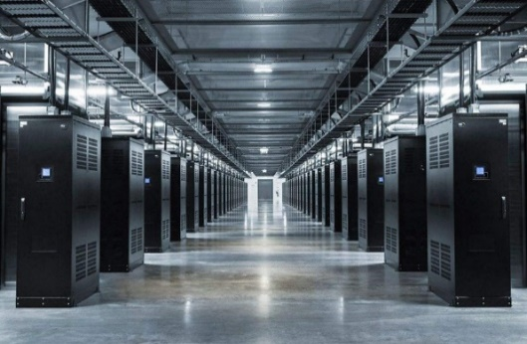
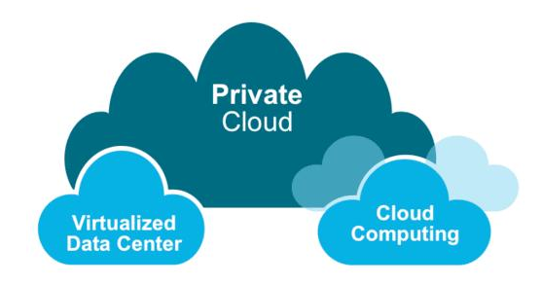
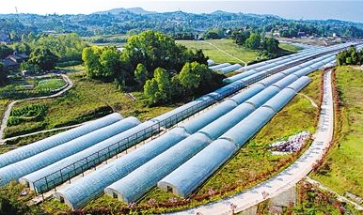
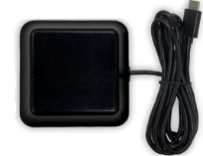
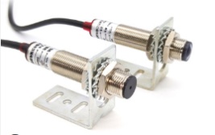
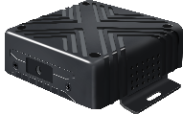
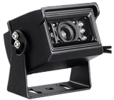
2-解决方案—业务部署
PC端
大屏幕
微信小程序
展现应用层
LAN
通信基站
共有云及私有云
业务平台
通信基站
物联网感知层
北斗定位终端
辅助传感器
控制主机
视频实时控制

Slide 7
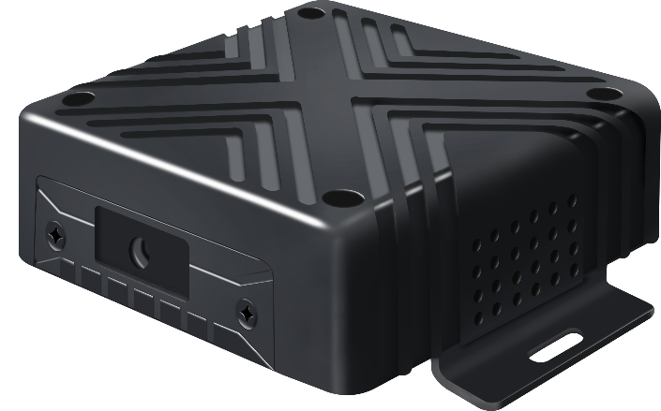
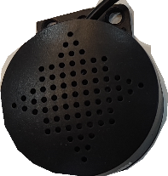
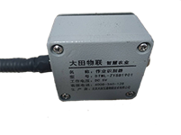
2-解决方案—硬件展示
扩
展
性
强
各类作业传感器：监测土壤温湿度、残膜回收等
摄像机：对驾驶员行为和农机周围进行监管
管理主机
4CH AHD1080P/720P高清音视频输入
4G全网通+GPS/北斗定位（普通精度-高精度）
WIFI/蓝牙支持（可选）
强大算力支持ADAS+DMS（人脸识别）+HOD+BSD
可拓展支持语音对讲
串口（2个）+DC12V/5V外供电源
拓展IO检测输入（4个）+IO检测输出（1个）
拓展支持网口
可扩展性：可扩展对接各种智能外设
可延续性：预留各种接口做功能需求延申
可接入性：摄像头盲点系统、毫米波雷达系统、
超声波盲点系统
北斗定位终端：自动计邑作业面积、卫星定位跟踪
声控喇叭：状态提醒、语音交流
机具识别器：对机具进行识别，精准读取相应数据

Slide 8
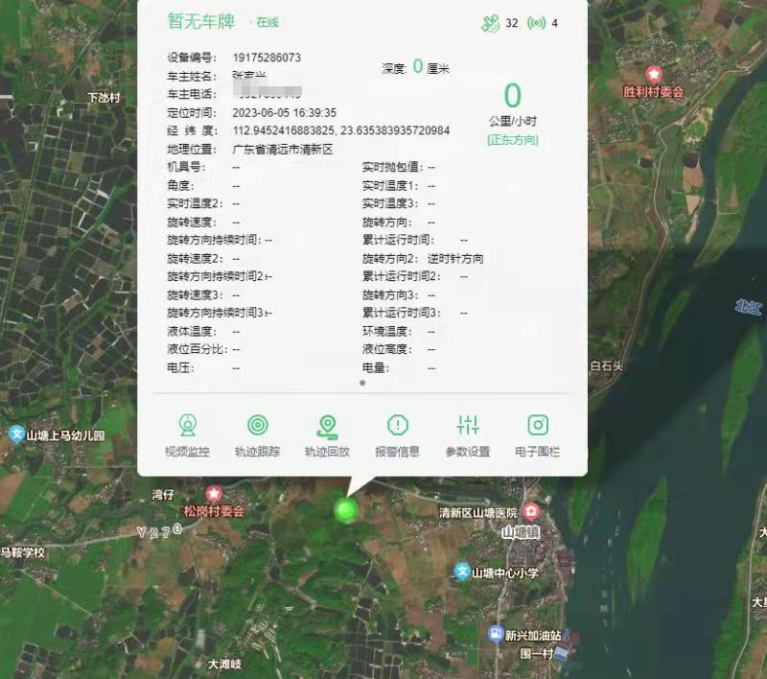
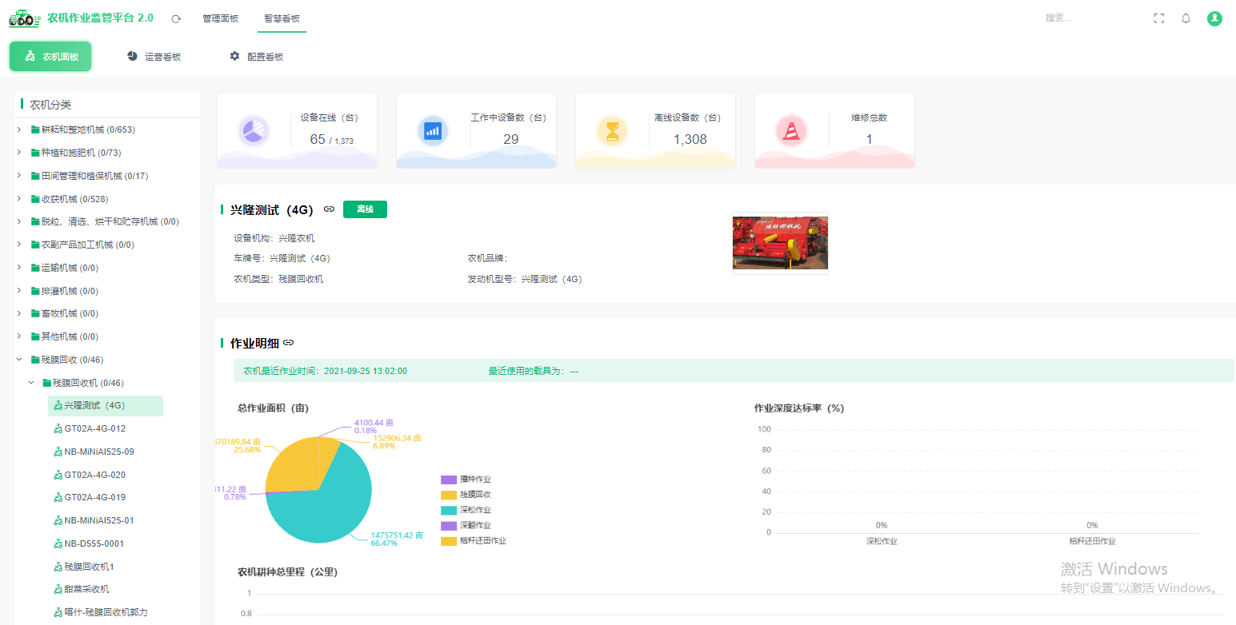
2-解决方案-PC展示
为农机户提供云计算作业实时图像及视频数据和面积精准统计服务
为农机合作社和农场提供农机在线管理服务
为各级政府提供作业数量、作业质量、补贴发放和调度管理依据
未来成为农机作业“滴滴”

Slide 9
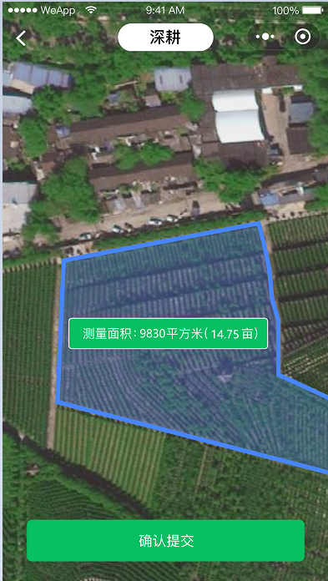
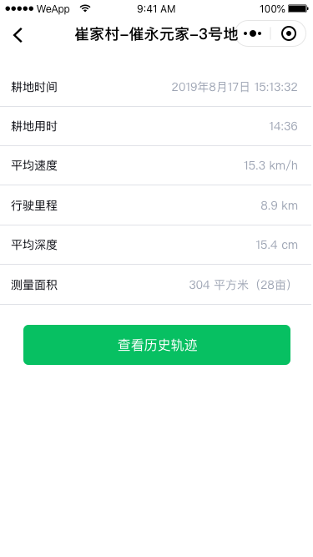
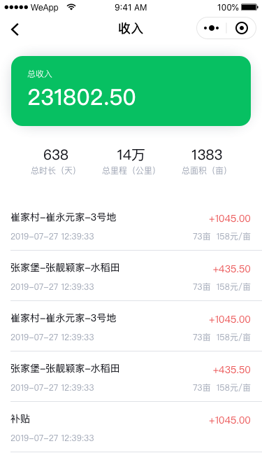
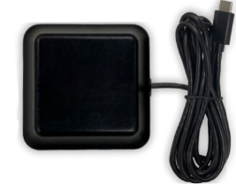
2-解决方案-面积测算
北斗定位终端：
支持北斗三代
高集成度，单芯片接收机解决方案
同时接收多波段多系统卫星信号
采用星基差分技术，可配置多种精度
手机端在线实时农机作业场景
农机作业实时统计（作业面积，作业质量及达标率）汇总

Slide 10
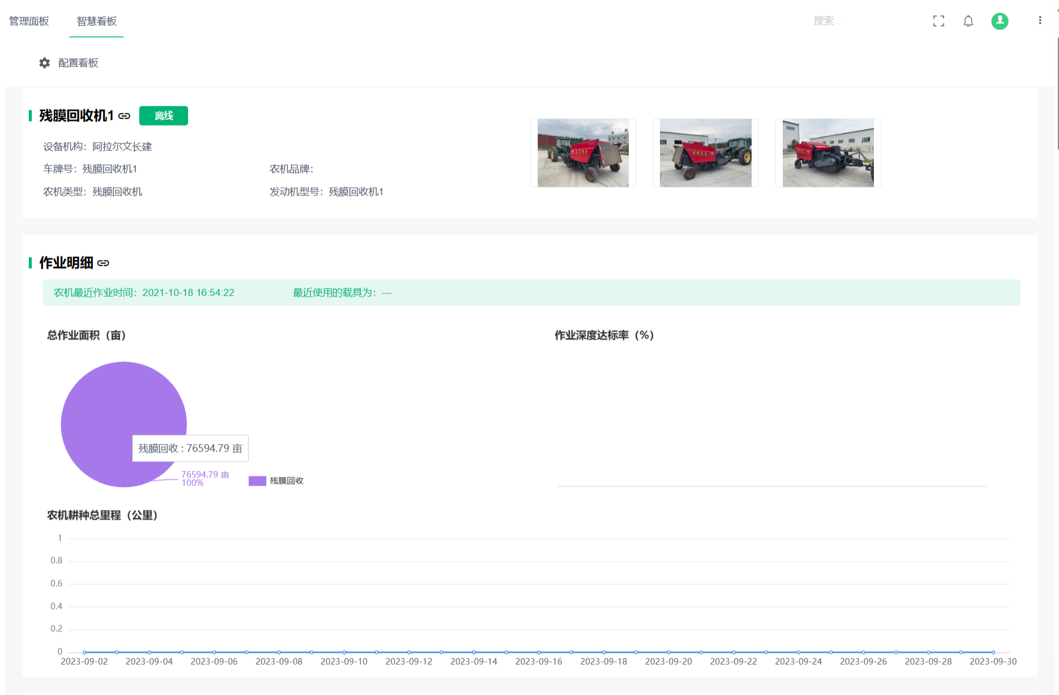
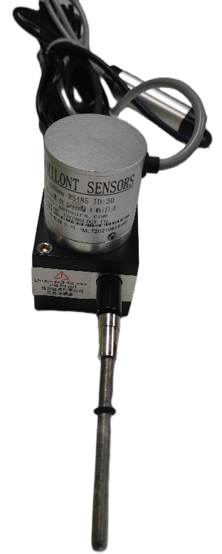
2-解决方案-残膜回收
残膜卷带器：通过该设备对地膜进行回收卷带
能对地膜回收面积精准统计

Slide 11





2-解决方案—优势展示
精准可靠
结合工业级传感器，加上系统平台算法，使各类测量数据更加精准可靠
实时监测
拓展丰富
作业数据实时回传，后台实时监控
平台采用Paas+Saas架构，可以拓展丰富的模块和功能
操作简便
AI算法全面
操作简便，易学易懂
增加去重功能，面积计算误差不超过5%
能有效去除无效面积。且具有降噪处理，有效祛除图形噪点。

Slide 12
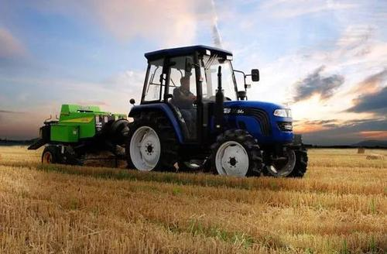
3-案例展示
安装地点：江苏省
需求背景：因农机没有被监管，国家对农机作业补贴没有依据
实现效果：农机的作业情况实时传到后台，精准计算作业面积，农机手实时拿到补贴。

Slide 13
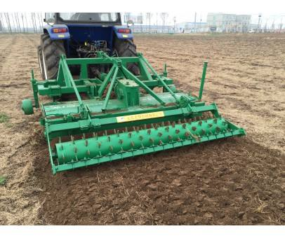
3-案例展示
安装地点：广东省增城市
需求背景：农机没有被监管，国家对农机作业补贴没有依据。
实现效果：农机的作业情况实时传到后台，精准计算作业面积，建设成华南区域农业作业示范区。

Slide 14
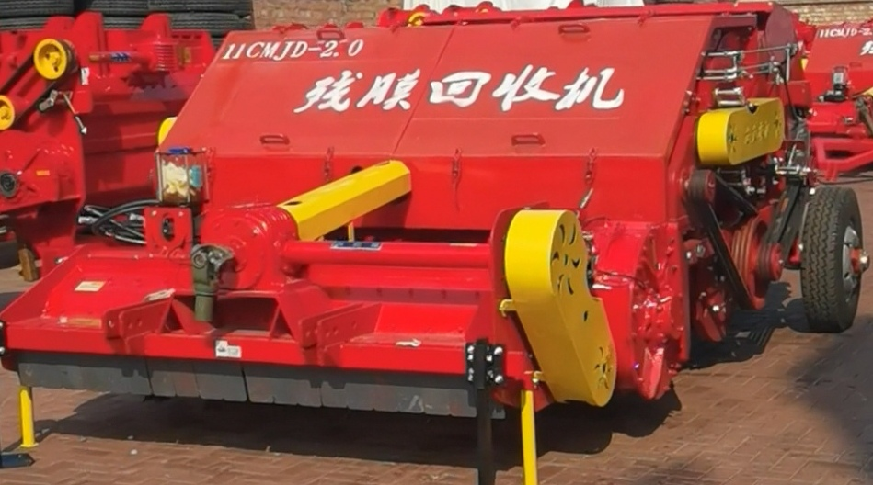
3-案例展示
安装地点：新疆石河子
需求背景：农业行业科技投资2000万多元设立专项，推进了地膜回收机具研发专项
实现效果：对农膜的生产、销售、使用、回收、再利用及监管提供完善数据

Slide 15
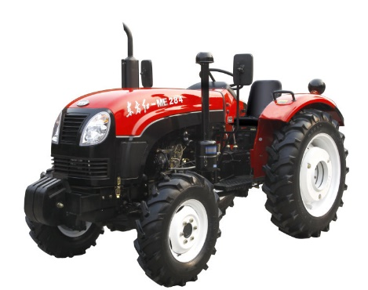
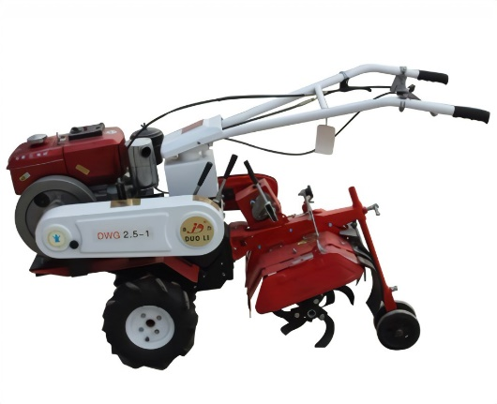
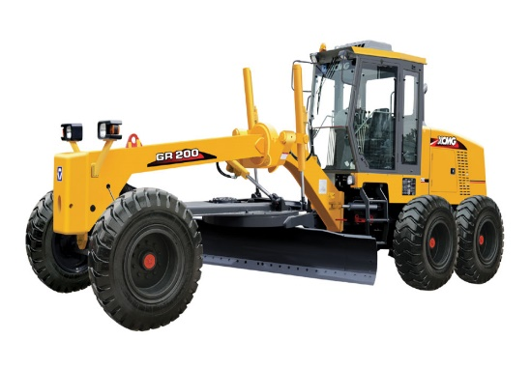
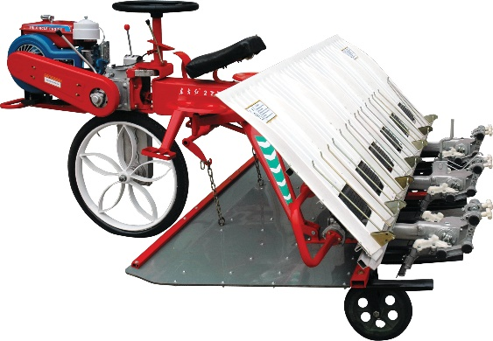
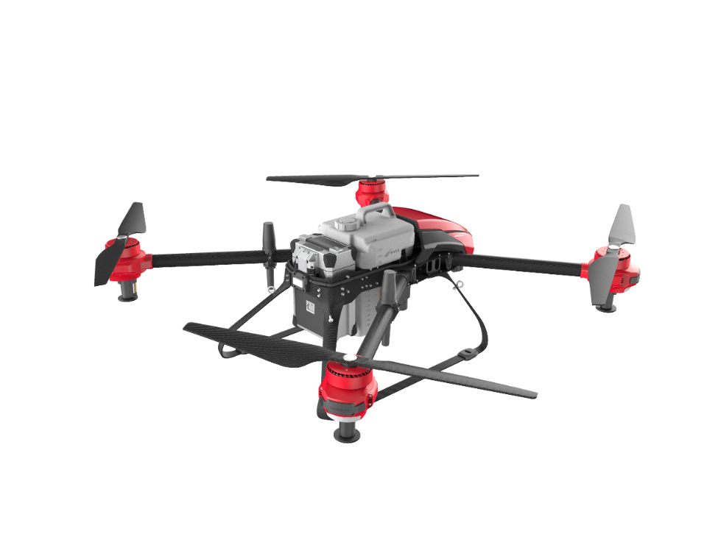
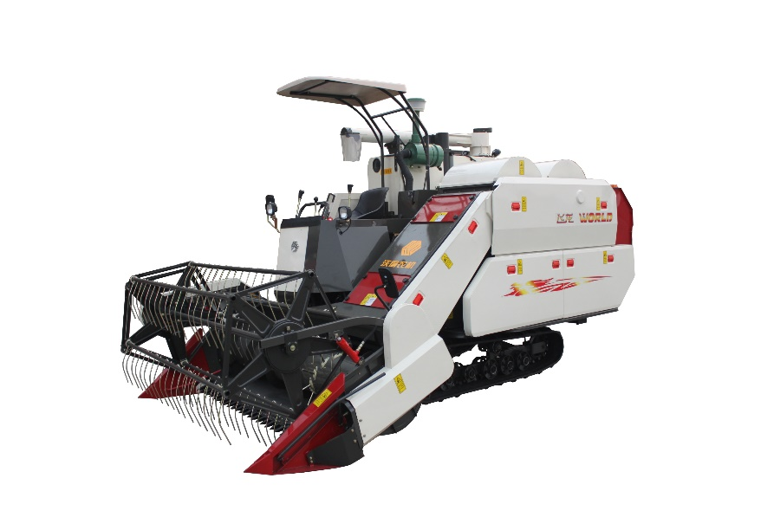
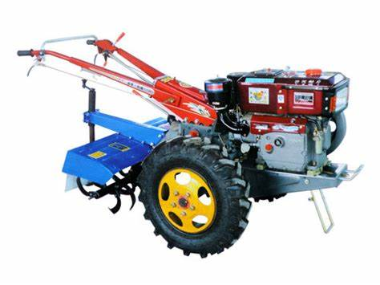
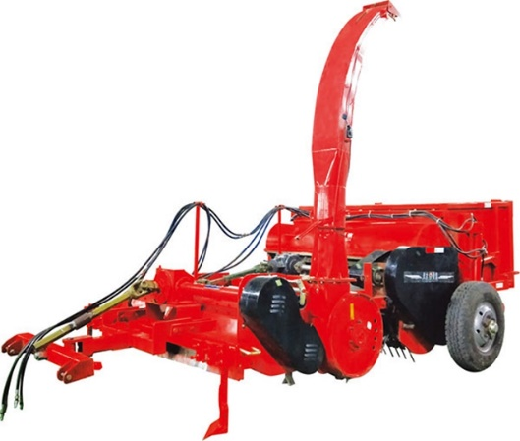
4-支持农机类型-部分
拖拉机
平整土地机
插秧机
播种机
收割机
旋耕机
植保机
残膜回收机

Slide 16

THANK YOU

